Slide 1
Hikaye

Slide 2
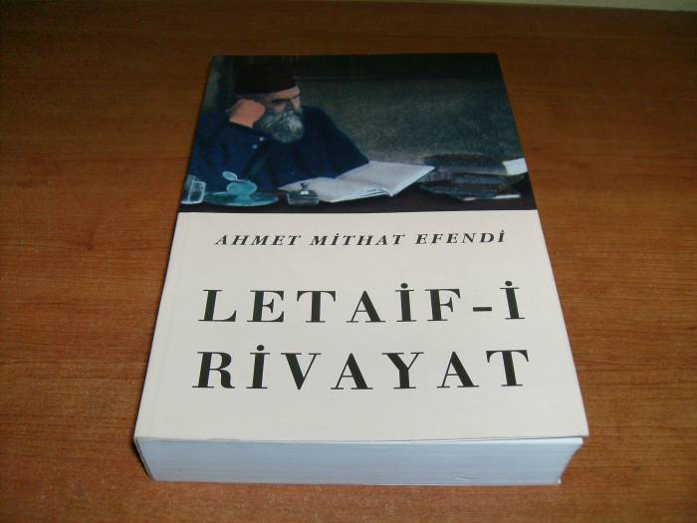
HİKAYE
Hikaye: Yaşanmış ya da yaşanabilecek şekilde tasarlanmış olayları kişilere bağlı olarak belli bir yer ve zaman içinde anlatan türe hikâye denir.
HİKAYENİN UNSURLARI:
Olay: Hikâyede üzerinde söz söylenen yaşantı ya da durumdur
Kişiler: Olayın oluşmasında etkili olan ya da olayı yaşayan insanlardır.
Yer: Olayın yaşandığı çevre veya mekândır.
Zaman : Olayın yaşandığı dönem, an mevsim ya da gündür.

Slide 3
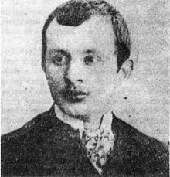
Hikaye türleri
1) Olay Hikayesi :
Bir olayı ele alarak, serim, düğüm, çözüm plânıyla anlatıp bir sonuca bağlayan öykülerdir. Kahramanlar ve çevrenin tasvirine yer verilir Bir fikir verilmeye çalışılır; okuyucuda merak ve heyecan uyandırılır. Bu tür, Fransız yazar Guy de Maupassant ( Guy dö Mopasan) tarafından yaygınlaştırıldığı için “Mopasan Tarzı Hikâye” de denir.
Bu tarzın bizdeki en önemli temsilcileri: Ömer Seyfettin, Refik Halit Karay, Hüseyin Rahmi Gürpınar ve Reşat Nuri Güntekin’dir.

Slide 4
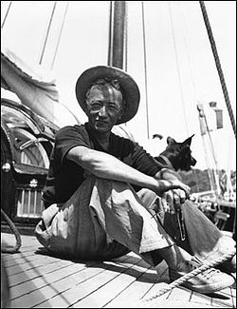
2. Durum (Kesit) Hikayesi:
Bir olayı değil günlük yaşamın her hangi bir kesitini ele alıp anlatan öykülerdir Serim, düğüm, çözüm planına uyulmaz Belli bir sonucu da yoktur. Merak ve heyecandan çok duygu ve hayallere yer verilir; fikre önem verilmez, kişiler kendi doğal ortamlarında hissettirilir. Olayların ve durumların akışı okuyucunun hayal gücüne bırakılır.
Bu tarzın dünya edebiyatında ilk temsilcisi Rus yazar Anton Çehov olduğu için “ Çehov Tarzı Hikâye” de denir.
Bizdeki en güçlü temsilcileri : Sait Faik Abasıyanık, Memduh Şevket Esendal ve Tarık Buğra’dır

Slide 5
3) Ben Merkezli Hikaye :
İnsanların her gün gördükleri fakat düşünemedikleri bazı durumların gerisindeki gerçekleri, hayaller ve bir takım olağanüstülüklerle gösteren hikâyelerdir.
Hikâyede bir tür olarak 1920’lerde ilk defa batıda görülen bu anlayışın en güçlü temsilcisi Fransız Kafka’dır. Bizdeki ilk temsilcisi Haldun Taner’dir. Genellikle büyük şehirlerdeki yozlaşmış tipleri, sosyal ve toplumsal bozuklukları , felsefi bir yaklaşımla, ince bir yergi ve yer yer alay katarak, irdeler biçimde gözler önüne serer.

Slide 6
Hikayede dil ve anlatım: Hikâyenin dili açık, akıcı ve günlük konuşma dilinden farklı olarak, etkili sözcük, deyim atasözü ve tamlamalarla zenginleştirilmiş güzel bir dil olmalıdır.
Anlatıcı: Hikâye kahramanlarından birinin ağzından yapılan anlatım “hikâyede birinci kişili anlatım” ; yazarın ağzından anlatılanlar “hikâyede üçüncü kişili anlatım” denir.

Slide 7
Hikayenin bölümleri
1) SERİM: Hikayenin giriş bölümüdür.Bu bölümde olayın geçtiği çevre , kişiler tanıtılarak ana olaya giriş yapılır.
2) DÜĞÜM : Hikayenin bütün yönleriyle anlatıldığı en geniş bölümdür.
3) ÇÖZÜM : Hikayenin sonuç bölümü olup merakın bir sonuca bağlanarak giderildiği bölümdür
Ancak bütün hikayelerde bu plân uygulanmaz , bazı öykülerde başlangıç ve sonuç bölümü yoktur .Bu bölümler okuyucu tarafından tamamlanır.

Slide 8
HİKAYENİN TARİHİ GELİŞİMİ
Hikâyeye bugünkü anlamda ilk edebi kimlik kazandıran İtalyan yazar Boccacio’dur. XVI. Yüzyılda yazdığı “Decameron” adlı eseriyle ilk öykü örneğini vermiştir. Rönesans’ın etkisiyle de XIX. Yüzyıl edebiyatının en yaygın türü olmuştur.
Bizde, destanlar, halk hikâyeleri , ve masallarla eski bir temeli olan bu tür, 14 ve 15.yüzyılda “Dede Korkut Hikâyeleri” ile destandan halk hikayeciliğine geçişin ilk örnekleri verilmiştir.
19. yüzyılda Tanzimat’la gelen yeniliklerle birlikte batılı anlamda ilk örneğini Ahmet Mithat Efendi “Letaif-i Rivayet ( söylene gelen güzel şeyler) adlı eserini yazarak vermiş; “Kısadan Hisse” ile bu türü geliştirmiş, Sami Paşazade Sezai : “Küçük Şeyler” adlı eseriyle modern hikâyeyi oluşturmuştur. Bağımsız bir tür olma özelliğini ise Milli Edebiyat döneminde Ömer Seyfettin’le kazanmıştır.

